Slide 1

Муниципальное дошкольное образовательное автономное учреждение «Центр развития ребенка – детский сад № 116 г. Орска «Ералашка»
Организация
тематического контроля
в дошкольном образовательном учреждении
старший воспитатель
Чудакова С.А.

Slide 2
Принципы контроля:
Систематичность
Плановость
Обоснованность
Объективность
Гласность
Действенность
Регулярность

Slide 3
Тематический контроль обеспечивает:
анализ деятельности педагогов дошкольного образования по одному из разделов программы;
получение полной информации об особенностях реализации программного материала в конкретных группах детского сада;
возможность своевременной корректировки работы педагогического коллектива или отдельного педагога, что способствует созданию оптимальных условий для развития и воспитания детей.

Slide 4
Главным предметом тематического контроля является определение наличия системы занятий и других воспитательных мероприятий, направленных на реализацию программы, воспитания и развитие ребенка.
Содержанием тематического контроля является изучение состояния воспитательно-образовательной работы с детьми по данной проблеме.

Slide 5
Этапы тематического контроля:
1 этап: Определение темы, цели и задач тематического контроля.
2 этап: Составление плана проведения тематического контроля.
3 этап: Подготовка к проведению тематического контроля.
4 этап: Распределение обязанностей, вопросов к изучению, определение сроков выполнения работ.
5 этап: Сбор информации.
6 этап: Составление аналитической справки.

Slide 6
Цели и задачи тематического контроля могут быть связаны со следующими факторами:
Повышением качества предоставления воспитательно-образовательного процесса,
Стимулированием роста профессионального мастерства воспитателей.
Созданием на базе детского сада условий, способствующих разработке передового педагогического опыта.
Укреплением продуктивного взаимодействия с родительским контингентом.

Slide 7
Вне зависимости от темы план по осуществлению тематического контроля в детском саду должен состоять из 5 блоков (Белая К.Ю.)
Определение уровня знаний и умений воспитанников (педагогический мониторинг).
Анализ уровня профессионального мастерства воспитателя, актуальность и соответствие используемых методов и приемов педагогической работы, форм организации детских групп нормативно-правовым и методическим документам, регламентирующим нормы дошкольного образования. Оценка система профессионального роста педагогов ДОУ.
Уровень планирования режимных моментов, системность и последовательность. Соответствие возрастным особенностям детей и программе, по которой работает учреждение. Наличие в методическом кабинете ДОУ разработок, рекомендаций в помощь к планированию.
Оценка развивающей предметно-пространственной среды, условий для организации педагогического процесса по данному направлению, наличие разнообразных пособий.
Взаимодействие с родителями для развития ребенка. Использование разнообразных форм педагогического просвещения родителей. Оценка родителями результативности работы педагога.

Slide 8
Методы контроля
Наблюдение педагогического процесса
Анализ образовательной деятельности
Изучение документации (с целью ознакомления или выявления системы планирования и организации педагогического процесса или для получения иной информации)
Беседы (обязательно с обменом мнениями)
Анализ детских работ
Само или взаимоконтроль
Педагогическая диагностика
Анкетирование, тестирование (опрос по заранее составленным вопросам)
Хронометраж (измерение педагогического процесса во времени)

Slide 9
В тематическом контроле, кроме заведующей и старшего воспитателя, участвуют обычно и другие сотрудники: педагог - психолог, музыкальный руководитель, инструктор по физической культуре, наиболее опытные воспитатели.

Slide 10
Рабочие материалы тематического контроля для фиксирования хода и результатов контроля :
Анкеты, тесты для педагогов и родителей
диагностические методики,
карты (схемы, таблицы) анализа (образовательной деятельности, режимных моментов, развивающей предметно - пространственной среды и т.д.)
диагностические карты и другие материалы

Slide 11
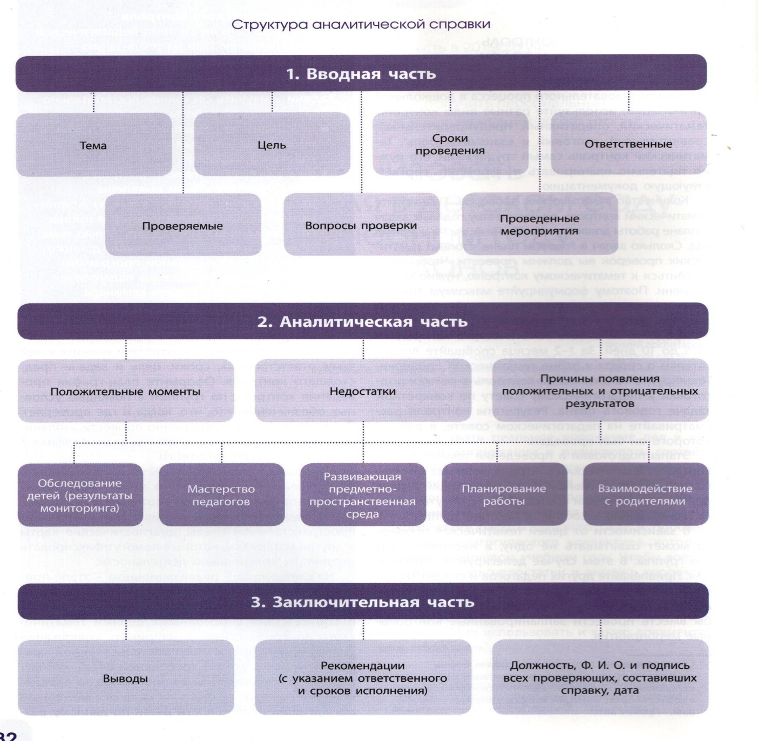
Структура аналитической справки, составленной по результатам тематического контроля в ДОУ.

Slide 12
Правила проведения контроля
Контроль не должен ограничиваться инцидентом.
Тотальный контроль порождает небрежность.
Скрытый контроль вызывает только досаду.
Не следует контролировать только свой «любимый» участок, группу, объект.
Следует помнить, что контроль не проформа.
Не следует контролировать из-за недоверия.

Slide 13
Спасибо за внимание !

